Slide 1
Основополагающие идеи построения воспитательной работы
Добро и доброта
Коллективизм
Уважение
Доверие
Самостоятельность
Индивидуальность

Slide 2
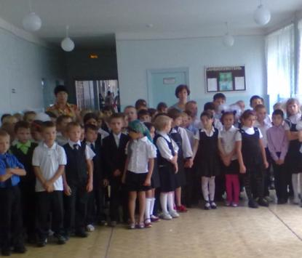
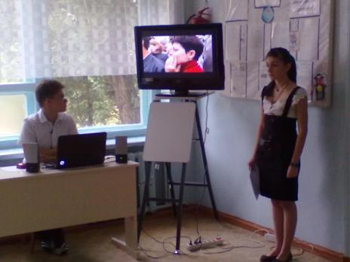
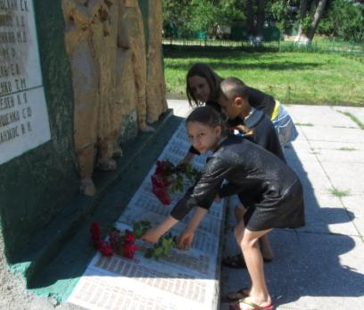

Slide 3
Управление соуправление самоуправление.
Дополнительное образование (внешкольное и школьное)
Общественные дела (праздники, концерты, выставки, десанты)
Коллектив
4 «Б» класса
Детская музыкальная школа.
Участие в делах школы, села.
Культурно-просветительские учреждения (музей, библиотека, выставки)
Родительская общественность

Slide 4
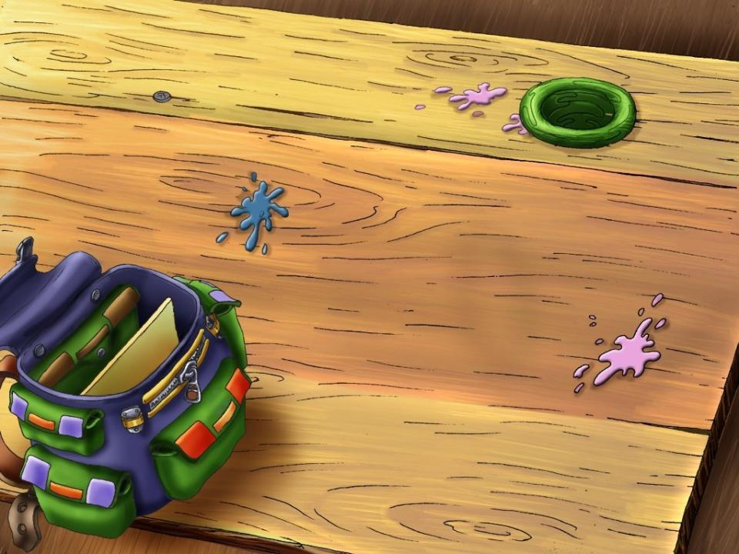
Формы и способы организации жизнедеятельности класса.
Индивидуальные
(беседы, индивидуальная помощь, совместный поиск решения проблем)
Групповые
(организация и создание творческих групп, органов самоуправления)
Коллективные
(конкурсы, соревнования, поездки, поздравления)

Slide 5
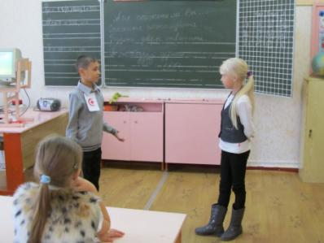
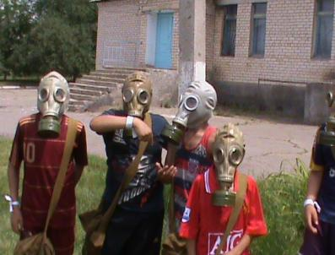
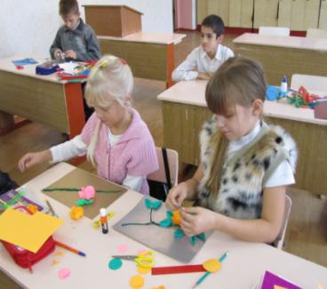
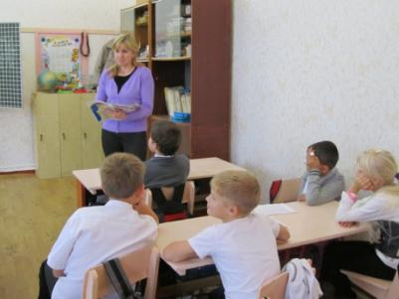
Отряд «Радуга».

Slide 6
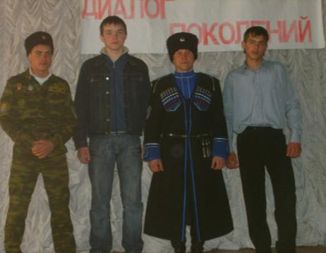
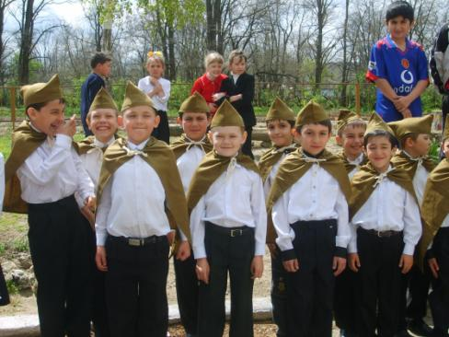
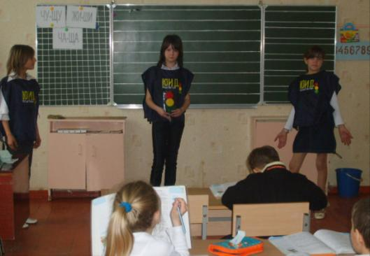

Slide 7
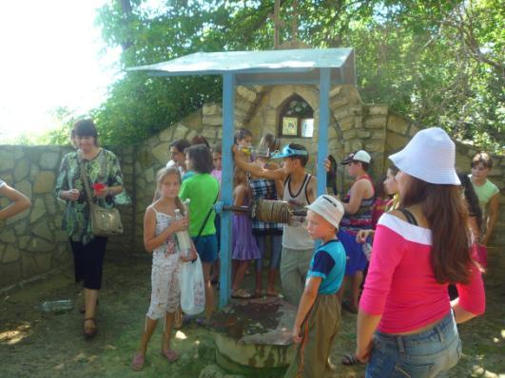
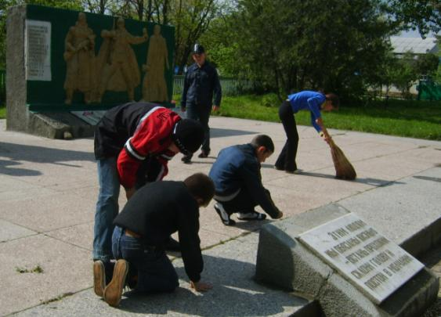

Slide 8
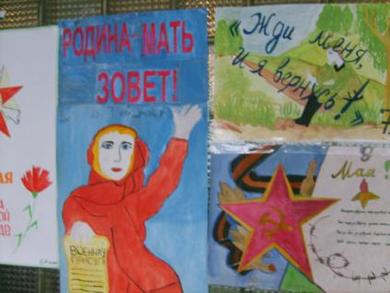
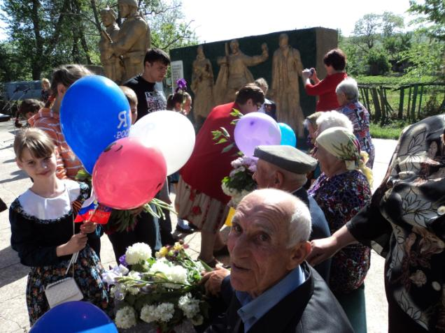

Slide 9
Уровень воспитанности
4 «б» класс.

Slide 10
Уровень воспитанности
за последние 3 года.

Slide 11
График охвата учащихся
4 «б»класса.

Slide 12
Мониторинг удовлетворённости родителей.
Критерии
Отношение учителей к ребёнку
Отношение одноклассников к ребёнку
Учебные успехи ребёнка
Воспитанность ребёнка
Здоровье ребёнка
Доля родителей с высокой степенью удовлетворённости
2010 г. 2011 г.
74% 84%
90% 98%
68% 72%
68% 83%
65% 72%

Slide 13
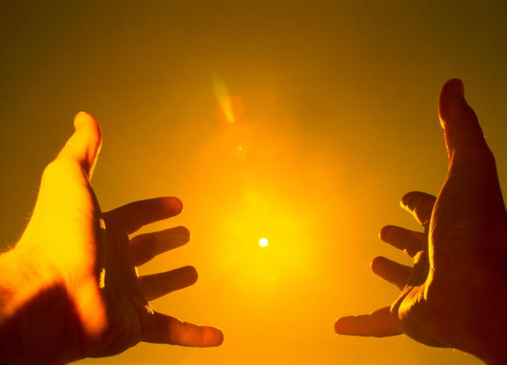

Slide 14
СПАСИБО
ЗА
ВНИМАНИЕ!

